Slide 1
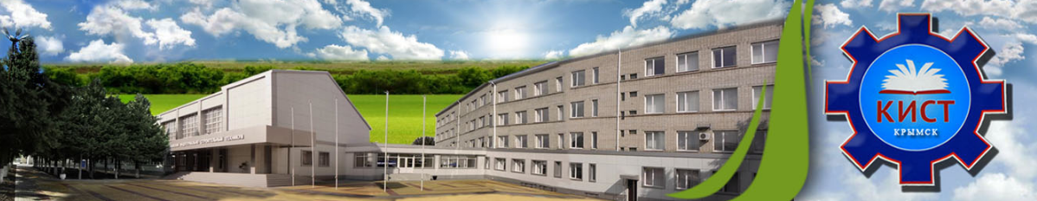
Отчет о работе краевой инновационной площадки «Менторская поддержка социальных партнеров как инструмент повышения качества практической подготовки» за 2023 год
Государственное бюджетное профессиональное образовательное учреждение Краснодарского края
Крымский индустриально-строительный техникум
Крымск, 2023

Slide 2
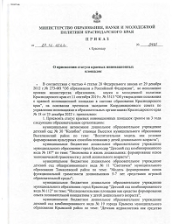
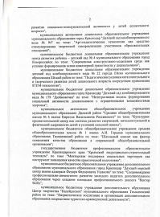
О проекте
Наименование проекта
Период реализации
Направление инновационной деятельности
2023-2025 гг.
Инновационная деятельность проекта направлена на разработку, апробацию и внедрение программы менторства, а также повышение эффективности управления практическим обучением на предприятии.
Менторская поддержка социальных партнеров как инструмент повышения качества практической подготовки
Практическая значимость проекта
Менторская программа руководства производственной практикой апробирована и успешно зарекомендовала себя во взаимодействии с социальными партнерами ГБПОУ КК КИСТ. Процесс прохождения практики стал максимально эффективным для всех участников взаимодействия.

Slide 3

Обоснование значимости проекта для развития системы образования Краснодарского края
Подготовка специалистов среднего звена должна быть основана на интеграции науки, образования и производства. Благодаря внедрению менторской программы для руководителей практики, профессиональное образование приобретает конкретную профессиональную деятельность согласно запросам работодателей и обеспечивает конкурентоспособность специалистов Краснодарского края.

Slide 4

Нормативно-правовое обеспечение кип
Приказ «Об определении направлений работы в рамках инновационного проекта»
Положение об инновационной площадке государственного бюджетного профессионального образовательного учреждений Краснодарского края «Крымский индустриально-строительный техникум»
Внесение изменений в положение о стимулирующих выплатах
Соглашение на оказание комплексной информационной, консультационной услуги, способствующей реализации инновационного проекта «Менторская поддержка социальных партнеров как инструмент повышения качества практической подготовки»

Slide 5

Представление опыта «Влияние менторинга в процессе организации практической подготовки студентов на качество образования» в рамках V Всероссийской тьюторской научно-практической конференции с международным участием «Реализация ФГОС как механизм развития профессиональной компетентности педагога: инновационные технологии, тьюторские образовательные практики» (28.04.2023 г.)
Выступающий: Сидиропуло Полина Николаевна, преподаватель ГБПОУ КК КИСТ

Slide 6
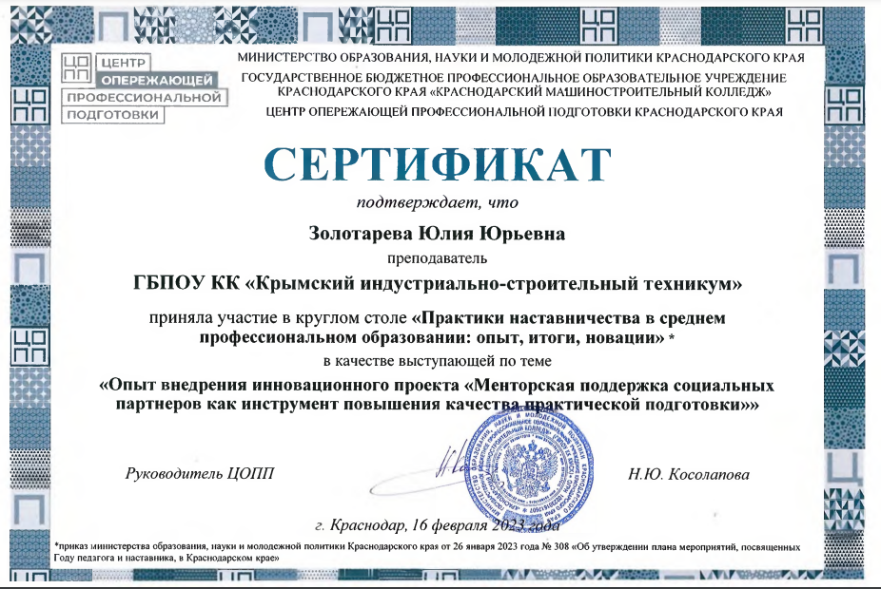
Участие в круглом столе «Практики наставничества в среднем профессиональном образовании: опыт, итоги, новации»
(ГБПОУ КК «Краснодарский машиностроительный колледж, 16.02.2023г.)
Выступающий: Золотарева Юлия Юрьевна, преподаватель ГБПОУ КК КИСТ

Slide 7
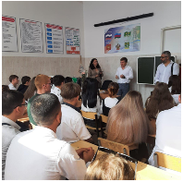
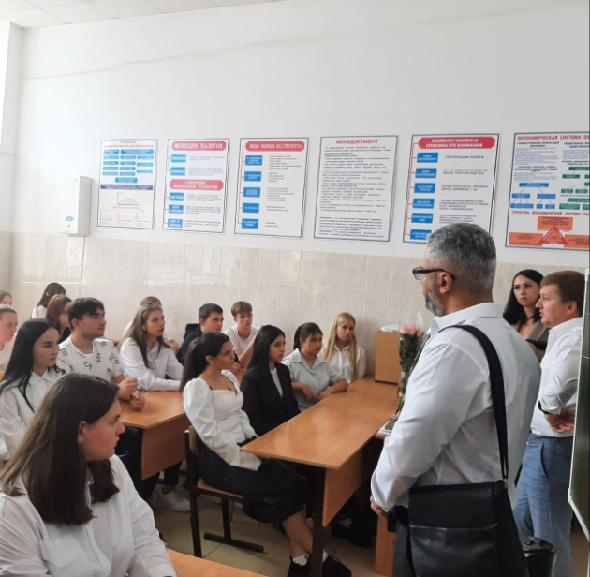
Проведение рабочих встреч с работодателем.
Ответственный: Каймаканова Юлия Григорьевна, преподаватель ГБПОУ КК КИСТ

Slide 8
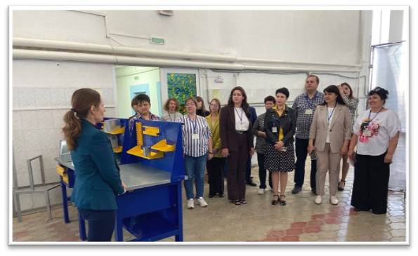
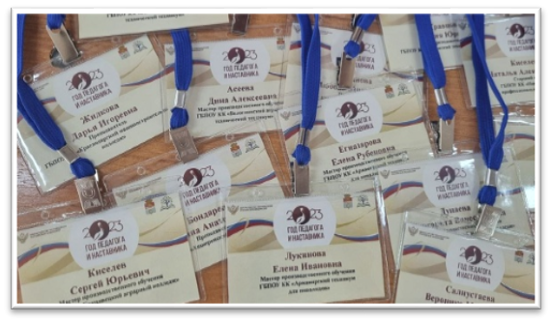
Проведение стажировки «Совершенствование достигается практикой».
Основными задачи стажировки были:
- сформировать основные понятия и представления о важнейших концепциях обучения и образования;
- создать условия для овладения практическими умениями организации процесса практического обучения.
Всего в мероприятии приняли участие 18 преподавателей и мастеров производственного обучения из организаций СПО Краснодарского края.
ГБПОУ КК «Крымский индустриально-строительный техникум», 18.05.2023г.

Slide 9
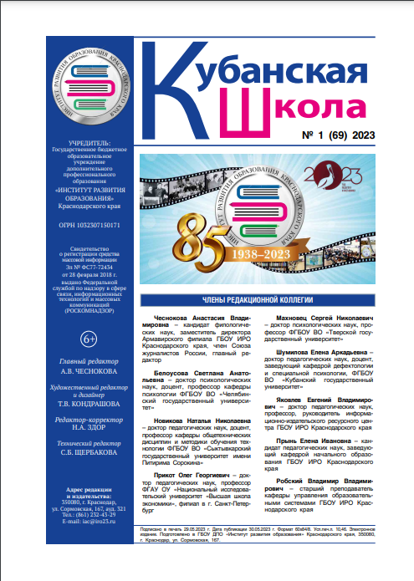
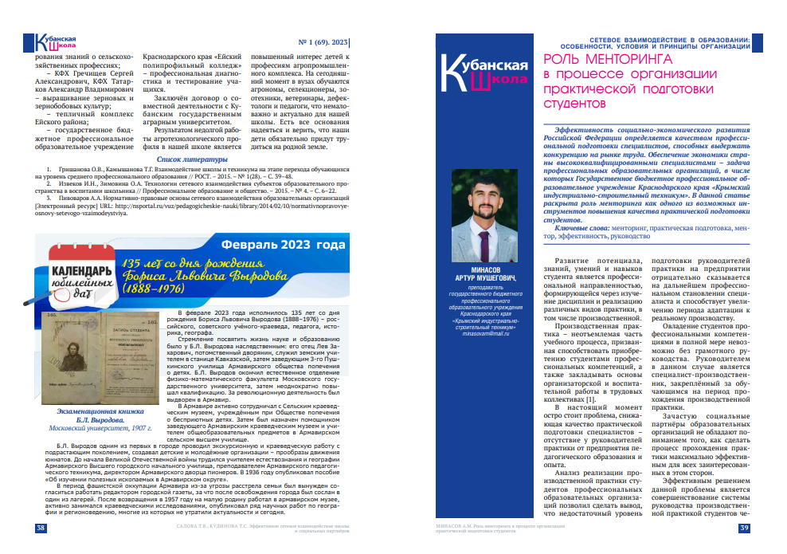
Продукты инновационной деятельности
Публикация статьи на тему: «Роль менторинга в процессе организации практической подготовки студентов» в научно-методическом журнале «Кубанская школа».
Автор статьи: Минасов Артур Мушегович, преподаватель ГБПОУ КК КИСТ

Slide 10
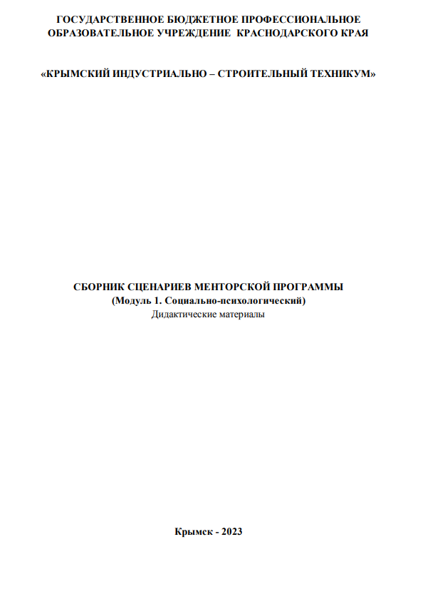
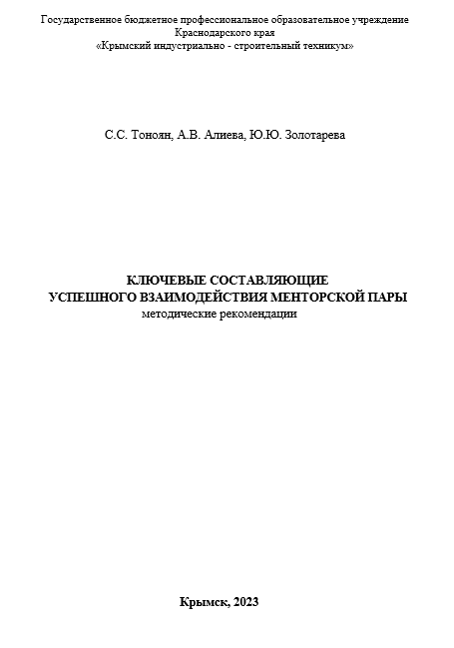

Продукты инновационной деятельности
Выпуск дидактических материалов «Сборник сценариев менторской программы»
Работа с социальными партнерами (создание базы менторов)
Выпуск методических рекомендаций «Ключевые составляющие успешного взаимодействия менторской пары»
Сбор данных о потенциальных менторах из числа педагогов и обучающихся (создание базы менти)

Slide 11
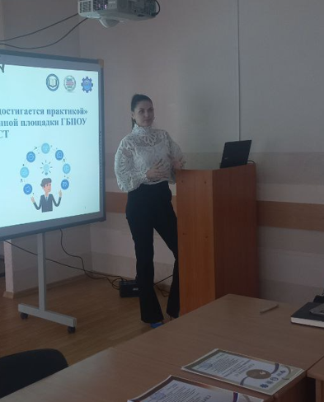
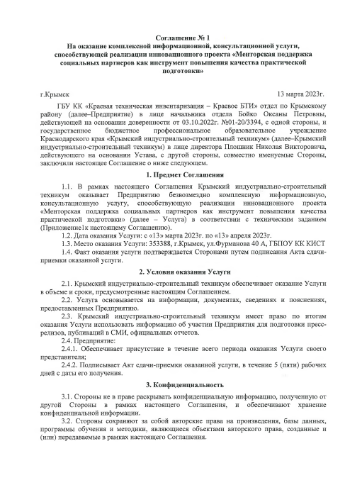
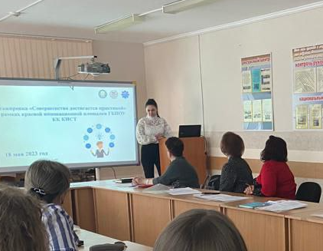
Апробация проекта
В ходе инновационных изменений в системе профессионального образования нашего техникума была разработана программа взаимодействия, которая содержит сценарии встреч ментора и менти.
Следуя этим сценариям, мы ознакомили нашего социального партнера с документацией по практике и вопросами из программы практики, которые должен изучить студент в период ее прохождения, а также получили обратную связь от менти на этапе знакомства и в рамках итоговой встречи в форме анкетирования, что позволило нам провести диагностику эффективности проекта.

